Slide 1
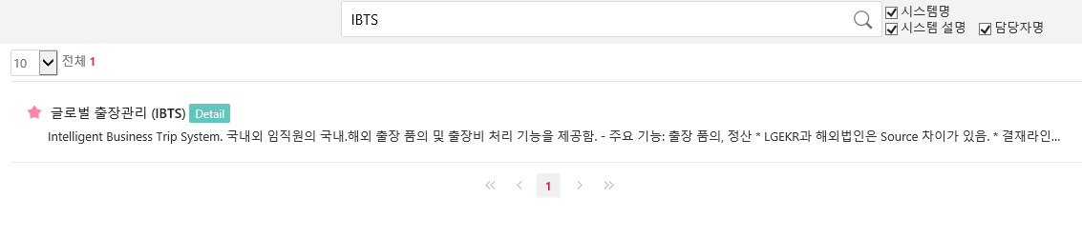
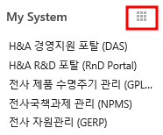
출장품의 방법
EP 우측 My System 클릭 > IBTS 조회 > 접속

Slide 2
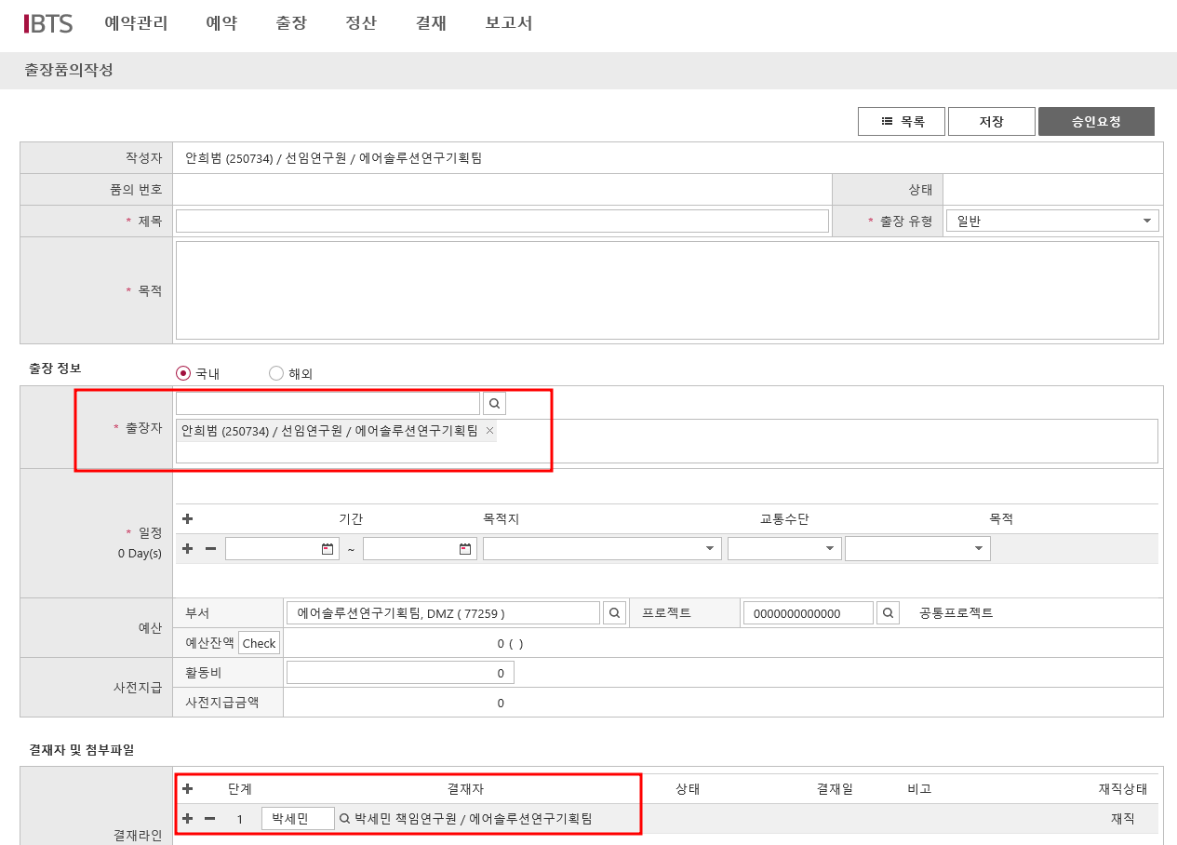
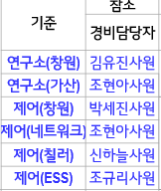
출장품의 방법
배치 조직으로 수정
1차 결재자(경비사원) →
2차 결재자 : 조직책임자

